Slide 1
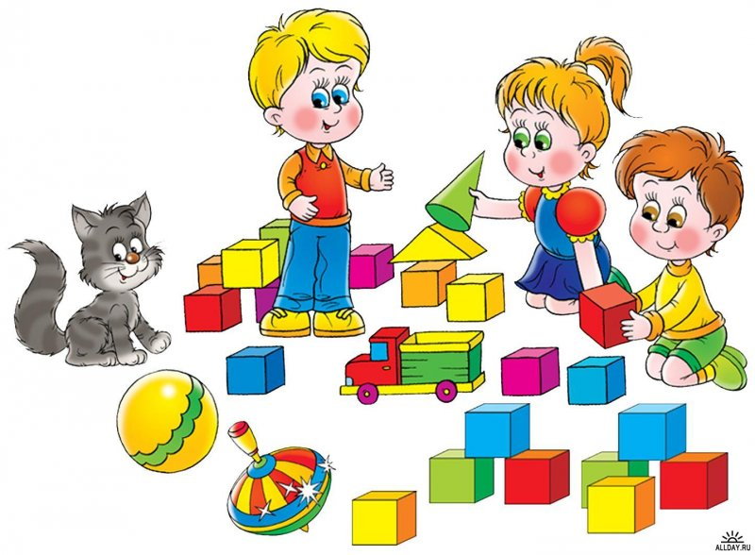
«Ёлка»
Игровая деятельность

Slide 2
Задачи: Учить складывать «базовую форму» оригами - двойной треугольник; составлять дерево из трех квадратов разного размера, располагая их в порядке убывания. Учить работать по словесной инструкции и показу. Упражнять детей в сгибании бумаги в разных направлениях, приглаживании линии сгибов. Развивать навыки коллективной работы в соответствии с общим замыслом. Воспитывать аккуратность, желание сделать поделку качественно. Развивать мелкую моторику, согласованность обеих рук, конструктивное мышление.
Оборудование и материалы: Заготовки трех квадратов разных оттенков зеленого цвета и размера (5x5 см, 7x7 см, 9x9 см) на каждого ребенка. Образец последовательного складывания «базовой формы», подставка под работы. Игрушка снеговика, ёлка, сложенная способом оригами, искусственная елка.
Предварительная работа. Наблюдение на прогулке за деревьями, сравнение строения сосны и ели; рассматривание иллюстраций о новогоднем празднике, обследование игрушечной елки; чтение стихотворений, загадывание загадок, дидактическая игра «Сложи елку».
Словарь: ёлка, ёлочка, хвоя, зелёная, пушистая, колючая, складывать, сгибаю, ярус, заготовка.
Ход игровой деятельности.
Ребята, посмотрите, кто в гости к нам пришел! Да это же снеговик Егорка спешит к зверятам с ёлкой! Посмотрите, какая у него ёлочка? (Ответы детей: зелёная, колючая, ветвистая, хвоя пушистая...). Сколько ярусов у елки? Нижний ярус самый широкий, а кверху ёлка сужается. Чем больше ярусов у ёлки, тем она выше. Ёлка-то красавица, да вот у Егорки беда, ёлка у него одна! Вот снеговичок и боится, что каждый лесной малыш захочет нарядить елку в своем доме. Как же мы можем ему помочь? (Сделать зверятам ёлки).
Показ и объяснение. Тогда не будем терять время и приступим к работе. Внимательно смотрите и запоминайте, как мы будем делать ёлку.
- Берем самый большой квадрат - это будет нижний ярус ёлки. Кладем квадрат на столе углом к себе (сопровождаю показом на образце).

Slide 3
- Перегибаем его от себя ровно пополам по диагонали так, чтобы точно совпали углы и стороны противоположных частей квадрата.
- Проглаживаем сгиб от середины к краям с одной и с другой стороны, придерживая заготовку рукой.
- Разворачиваем квадрат и поворачиваем его другим углом и повторяем тоже самое еще раз.
- Разворачиваем лист и кладем его стороной к себе, складываем его пополам, совмещая два угла и стороны.
- Переворачиваем заготовку сгибом вверх и по линиям сгиба заправляем угол вовнутрь. Тоже проделываем и с другим углом.
- Немного расправляем полученный треугольник и ставил его на стол. У нас получился нижний ярус нашей елки.
- Тоже самое мы проделываем со средним и самым маленьким квадратом. От того, сколько ярусов будет у елки зависит ее высота.
- Вы внимательно все прослушали, а теперь выйдем на ковер, встанем вокруг елочки и немного поиграем.
Физминутка «Ёлочка» (пальчиковая гимнастика)
Перед нами ёлочка: (пальцы рук переплетены, из больших пальцев - верхушка «елочки»)
Шишечки, иголочки. (Кулачки; указательные пальцы выставлены).
Шарики, фонарики, («Шарики» из пальцев вверх, вниз).
Зайчики и свечки, («Ушки» из указательного и среднего пальцев; обе ладони сложены, пальцы сжаты)
Звезды, человечки. (Ладони сложены, пальцы расправлены; средний и указательный пальцы стоят на столе или смотрят вниз).
- Скоро мы будем наряжать ее к празднику. А теперь вернемся за столы и еще раз вспомним, как мы будем работать.
(Дети no-очереди называют этапы работы, опираясь на образцы и приступают к работе).
В ходе игровой деятельности оказываю помощь затрудняющимся детям, делаю напоминания.
А теперь посмотрите, какие разные зеленые красавицы у нас получились и теперь их хватит всем лесным жителям, чтобы встретить Новый год!

